Slide 1


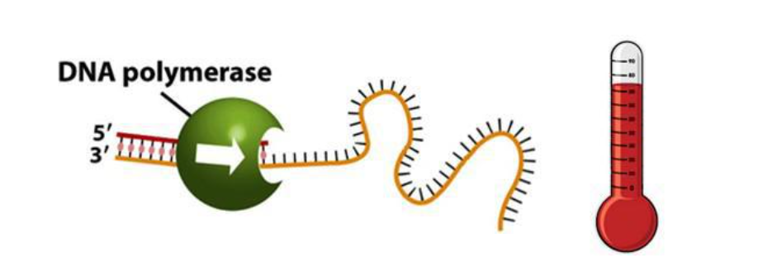
Materia Métodos de Investigación en Laboratorio II
Reacción en Cadena de la Polimerasa
Dr. Felipe Vaca Paniagua

Slide 2
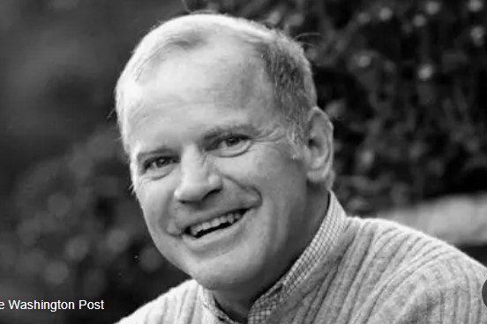
Historia
1971 Khorana y cols., describen la duplicación de una región dúplex de DNA usando primers.
Desarrollada en 1983 por el bioquímico
Kary Mullis
1993 Kary Mullis recibe el premio Nobel
de Química
Mullis KB (1990) The unusual origins of the polymerase chain reaction. Sci Am 262:
56–65.
Reacción en Cadena de la Polimerasa

Slide 3
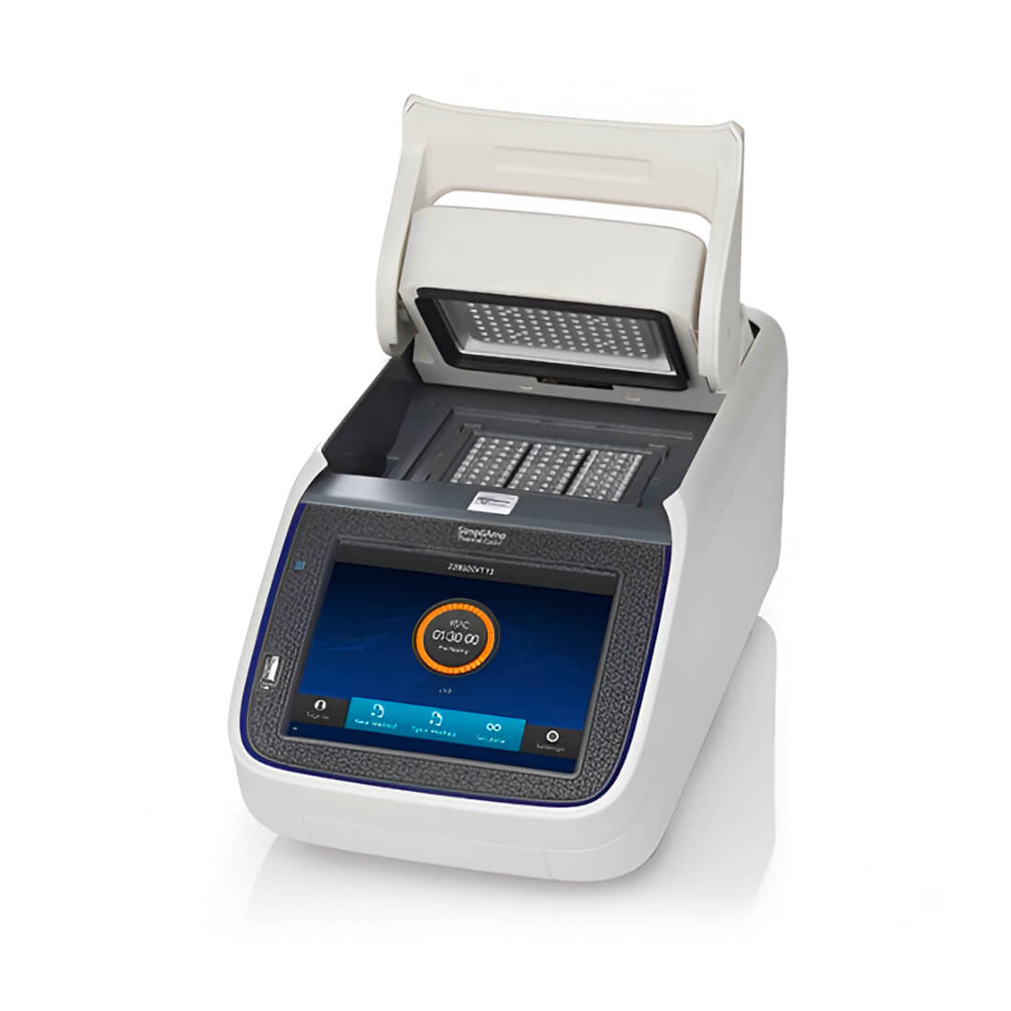
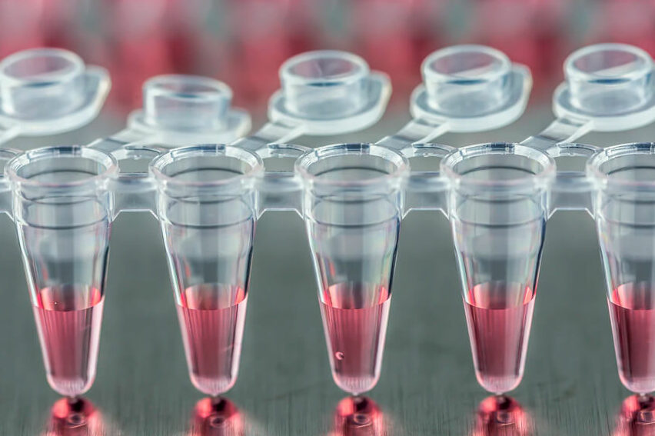
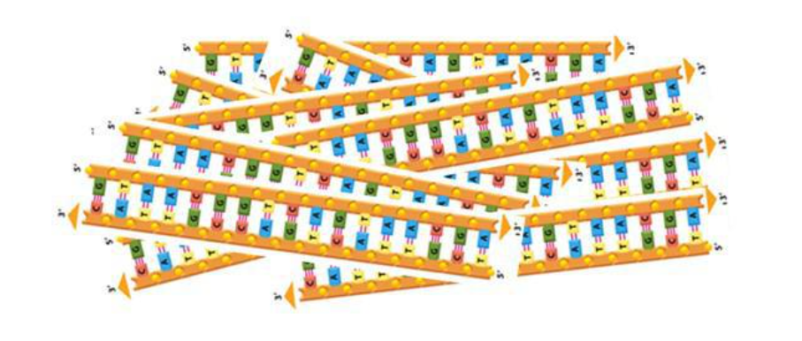
¿Qué es la PCR?
Generación de muchas copias in vitro de un fragmento de ADN
Reacción en Cadena de la Polimerasa

Slide 4
PRINCIPIOS BÁSICOS
SINTESIS DEL DNA
Se lleva a cabo la incorporación de las bases por medio de una Polimerasa
COMPLEMENTARIEDAD
Sigue los principios de Watson-Crick
A:T
G:C
REPLICACIÓN
Reacción en Cadena de la Polimerasa

Slide 5
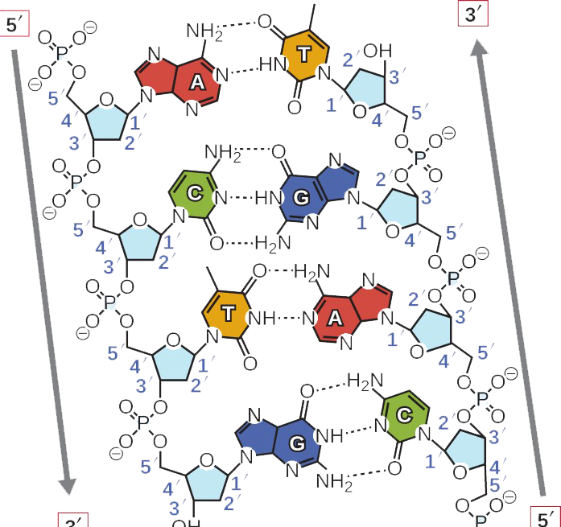
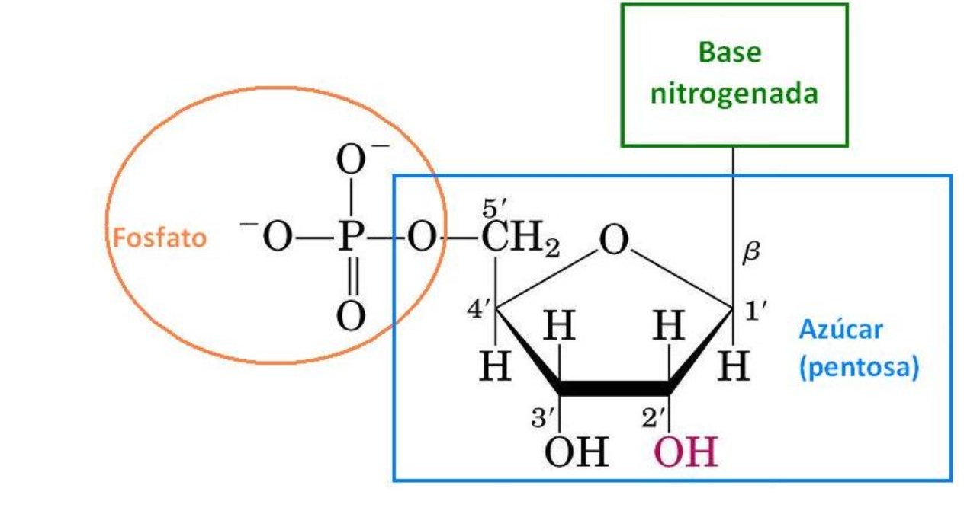
Reacción en Cadena de la Polimerasa

Slide 6
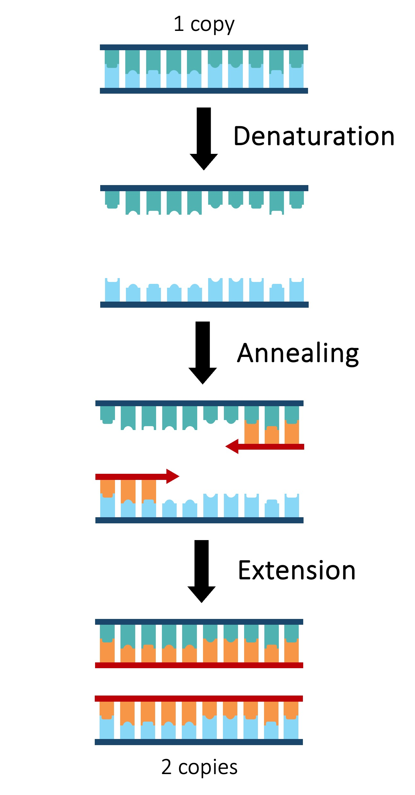
Pasos de una PCR
Desnaturalización (94-98 °C)
Hibridación (50-60 °C)
Extensión (72°C)
https://dnalc.cshl.edu/resources/animations/pcr.html
Reacción en Cadena de la Polimerasa

Slide 7
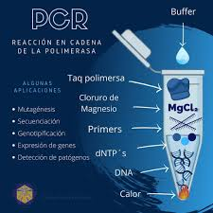
Ingredientes de una PCR
Molde (10-100 ng)
Polimerasa (XU)
dNTPs (dATP, dCTP,
dGTP, dTTP) ( 200 µM)
Oligonucleótidos 18-24 bp
(50-200 nM)
MgCl₂ (1.5mM)
# ciclos 25-40
Reacción en Cadena de la Polimerasa

Slide 8
Controles
CONTROL NEGATIVO CONTROL POSITIVO
SIN MOLDE
MUESTRA CONOCIDA
Indica la presencia de ADN contaminante en la reacción.
Muestra el producto de amplificación ideal.
Reacción en Cadena de la Polimerasa

Slide 9
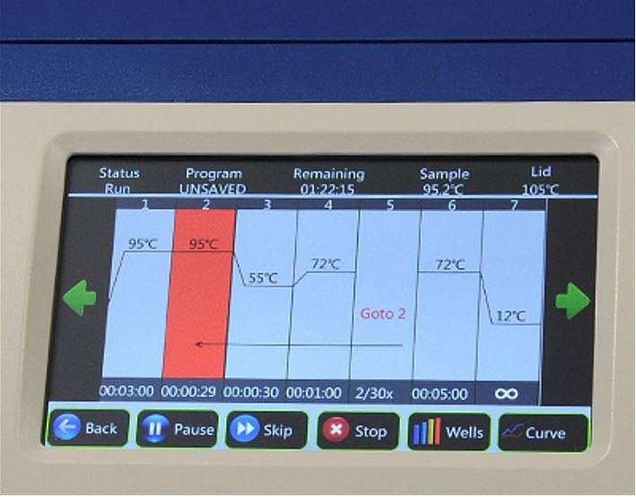
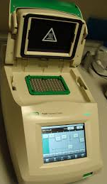

Slide 10
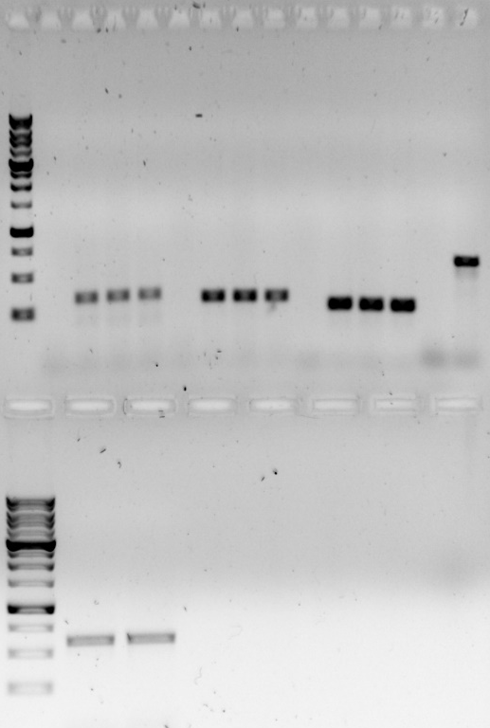
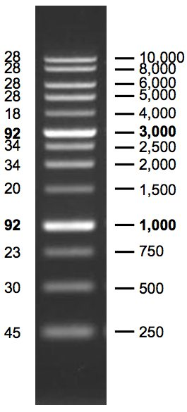
PCR 18/enero/2018
FANCB
ERCC3
RECQL4
MSH6
Carril 2, 6, 10 y 14 controles negativos
609pb
332pb
296pb
247pb
IDEAL
MSH6
609pb
Reacción en Cadena de la Polimerasa

Slide 11
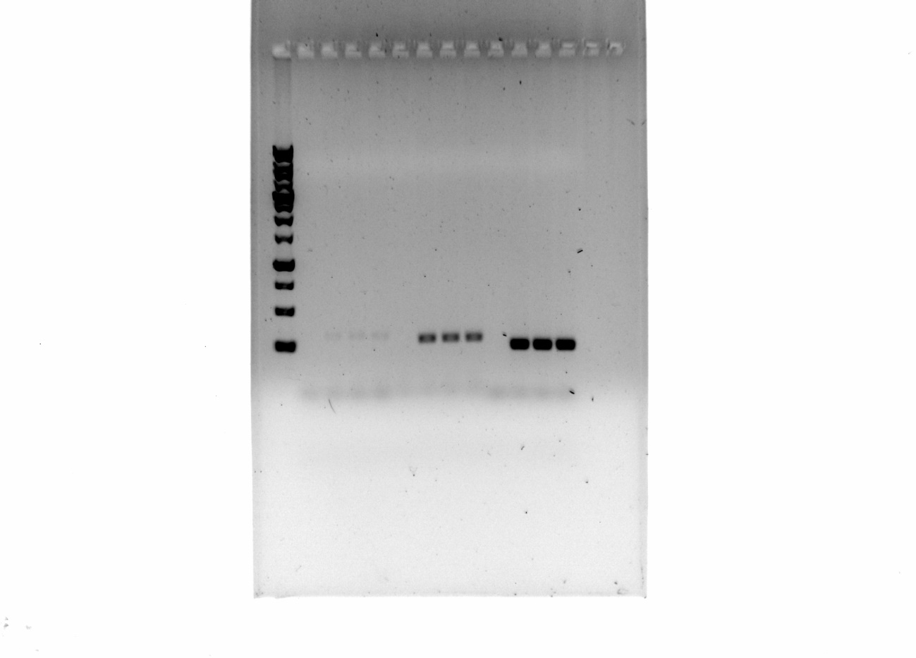
PCR 19/enero/2018
FANCB
ERCC3
RECQL4
247pb
332pb
296pb
BAJO RENDIMIENTO
Reacción en Cadena de la Polimerasa

Slide 12
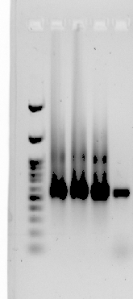
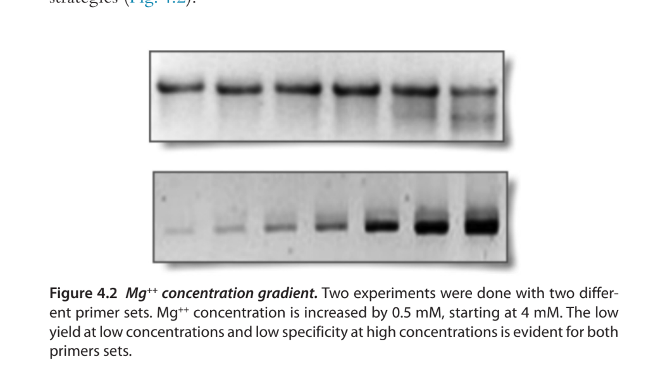
CURVA DE MG2+
MPM M1 M2 + -
Especificidad y eficiencia
Reacción en Cadena de la Polimerasa

Slide 13
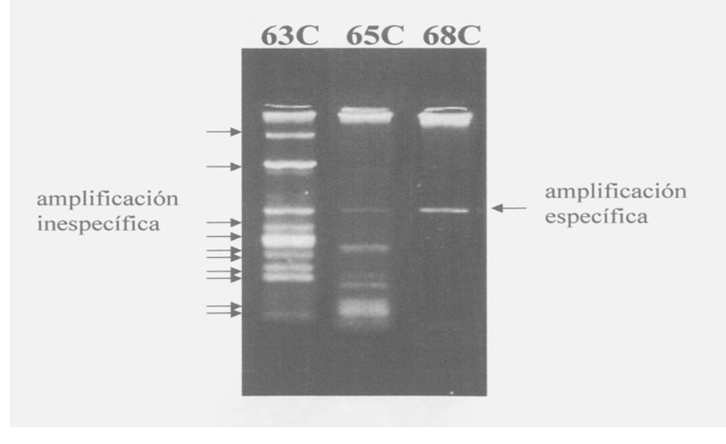
EFECTO DE LA TM
Reacción en Cadena de la Polimerasa

Slide 14
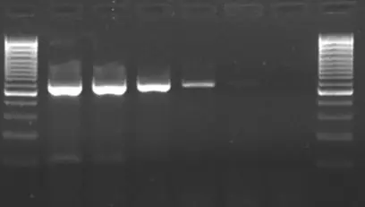
CURVA DE CICLOS
MPM CN 15 20 25 30 35
Reacción en Cadena de la Polimerasa

Slide 15
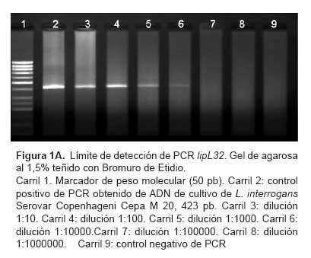
SENSIBILIDAD
Reacción en Cadena de la Polimerasa

Slide 16
CONCEPTOS BÁSICOS
PROCESIVIDAD
Se refiere a la capacidad de unión de la polimerasa al ADN.
Impacta en la longitud de los amplicones.
FIDELIDAD
Es la tasa de error de la polimerasa y se basa en su capacidad de edición del DNA.
Taq 10⁴
Pfu 10⁶
ASTRINGENCIA
Implica las condiciones de la reacción respecto a variables como la Tm, concentración de MgCl₂, número de ciclos
Reacción en Cadena de la Polimerasa

Slide 17
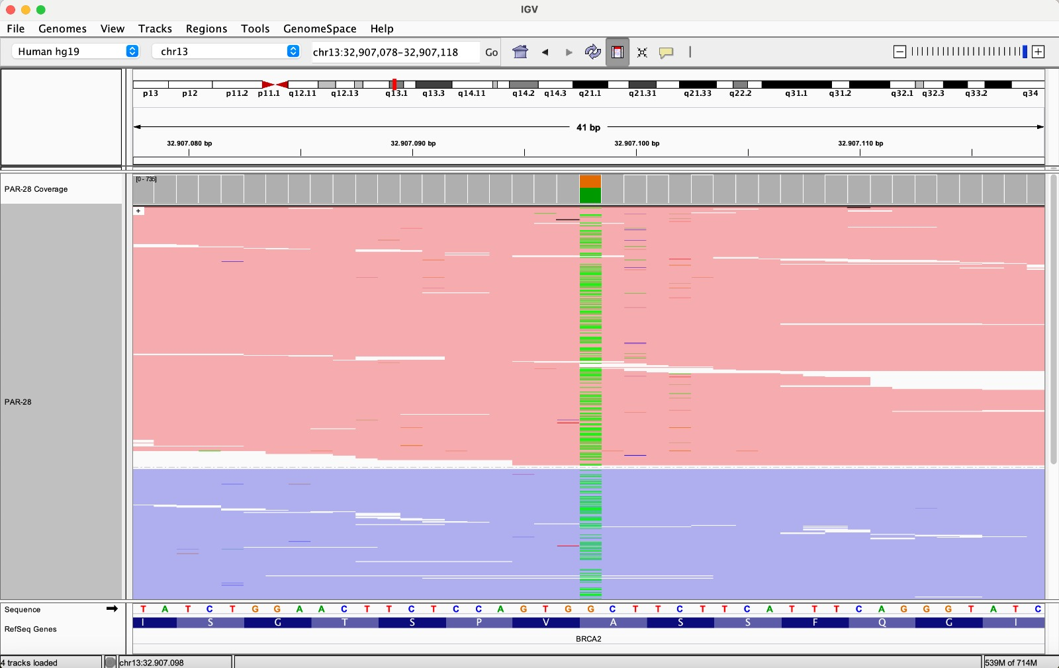
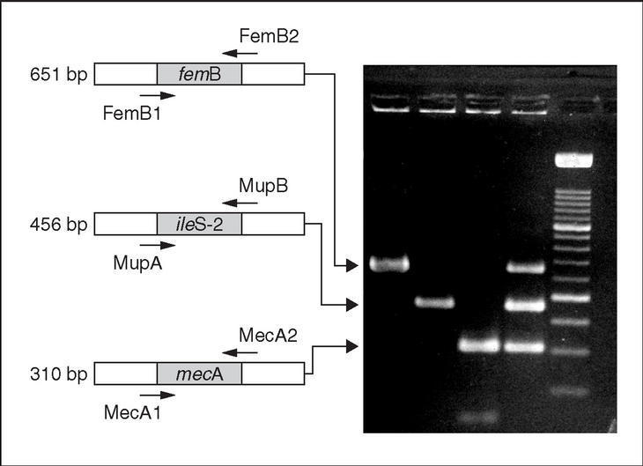
¿Cuándo utilizar una polimerasa de alta fidelidad?
Detección de mutaciones en un paciente: SÍ
Verificación simple: NO
Reacción en Cadena de la Polimerasa

Slide 18
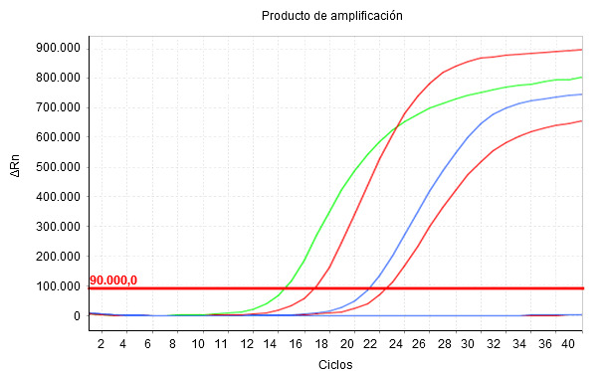
Tipos de PCR
PCR PUNTO FINAL
PCR TIEMPO REAL
RT-PCR
PCR DIGITAL
Mutagénesis dirigida
Clonación
Reacción en Cadena de la Polimerasa

Slide 19
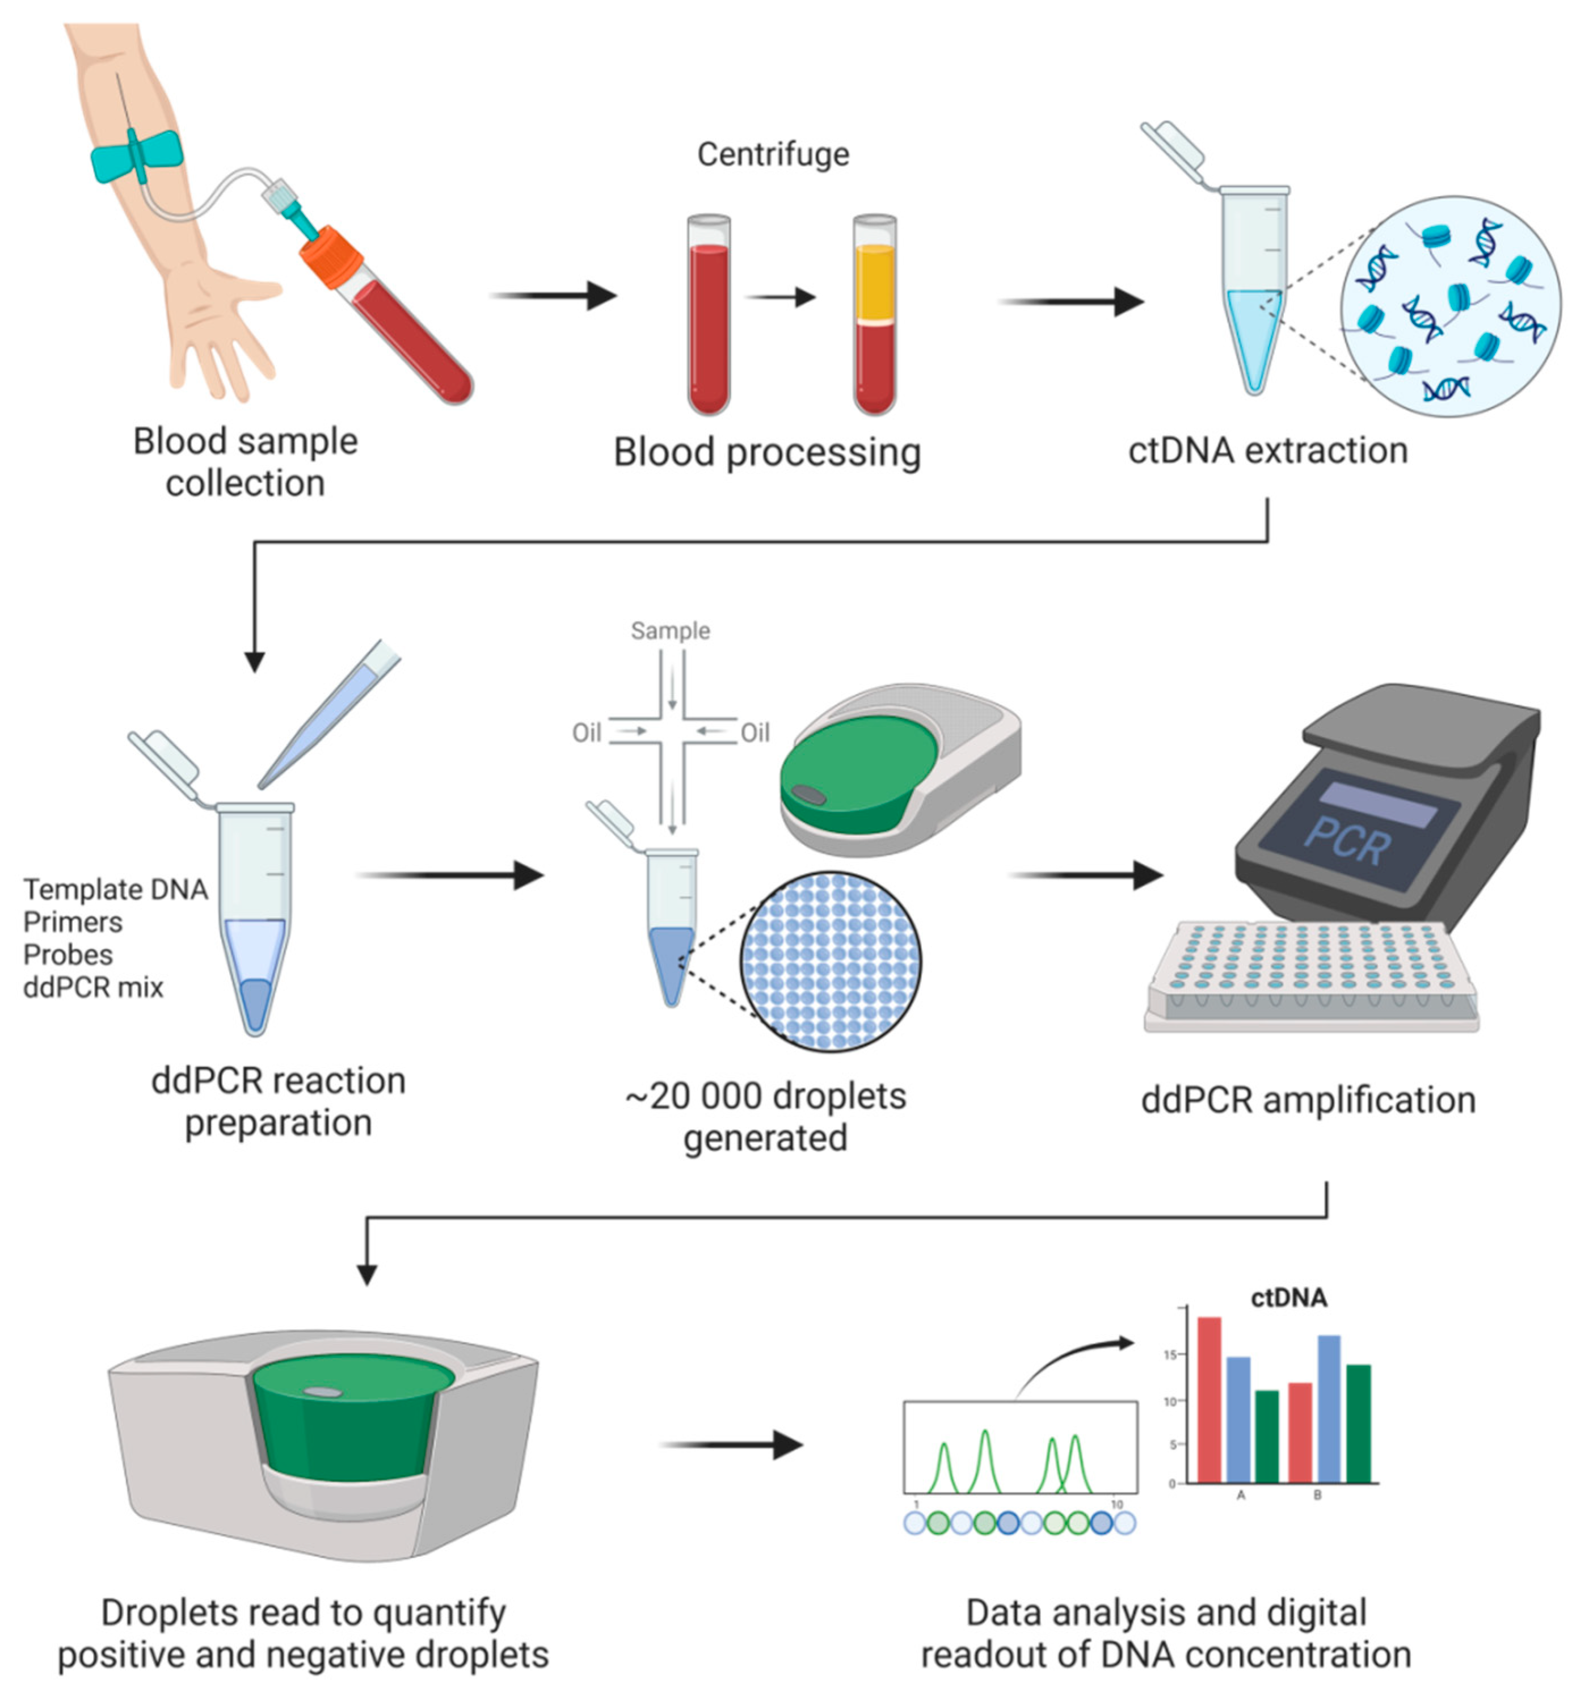
ddPCR

Slide 20
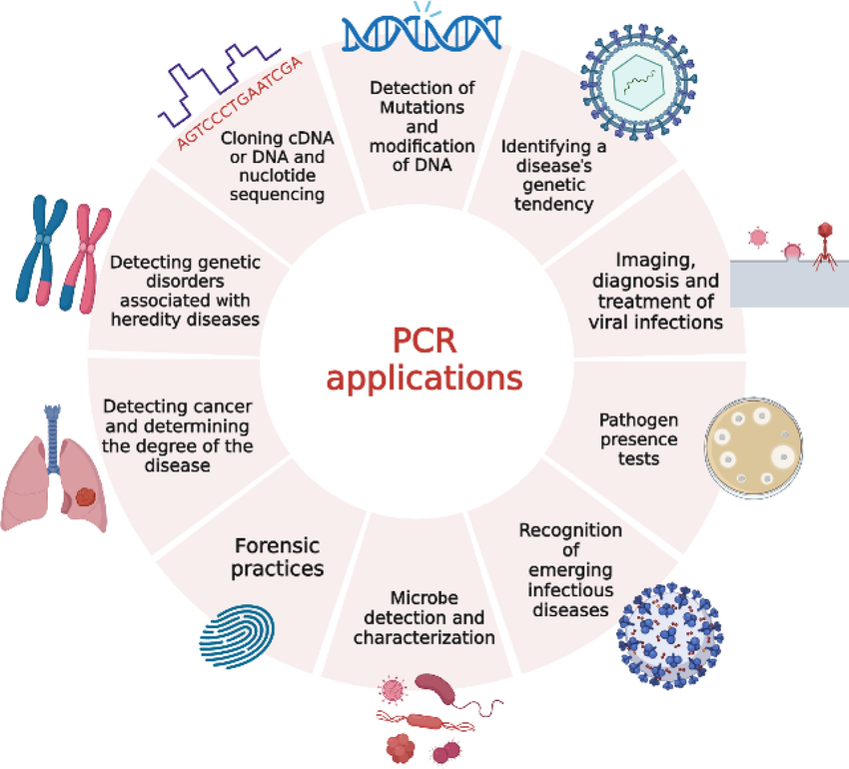
Aplicaciones
Reacción en Cadena de la Polimerasa

